Slide 1

SIAAF WEB
INSTRUCTIVO PARA GENERAR LA TRAZABILIDAD DE TRANSFERENCIAS EXTERNAS

Slide 2

Acceso
Ingrese desde su navegador al sitio web de la Universidad: http://www.unisimon.edu.co/ y seleccionar en menú principal la opción «Portales»

Slide 3

Dirigirse a la sección «Portal Profesores y Administrativos»

Slide 4

Digite su usuario y contraseña para acceder al sistema y luego presione sobre el botón «Acceder»

Slide 5
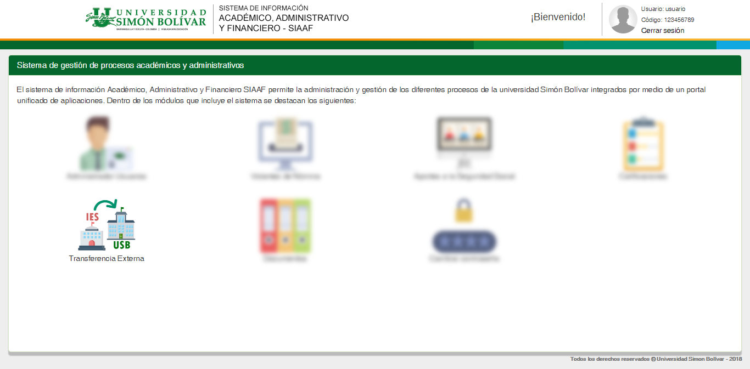
Módulo
Luego de ingresar al sistema deberá seleccionar el módulo «Transferencia Externa»

Slide 6
Inscritos

Slide 7
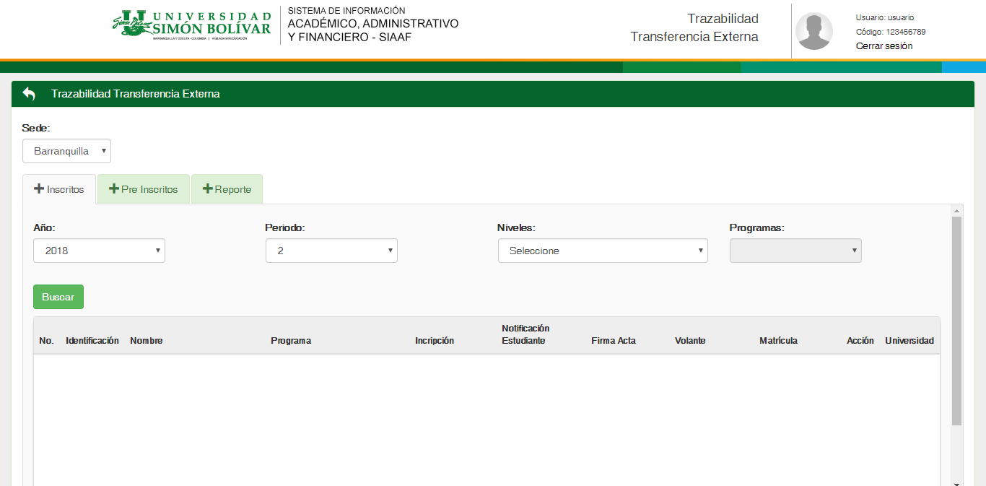
Inscritos - Trazabilidad Transferencia Externa
Para consular los inscritos de transferencia externa, deberá seleccionar la sede y luego ubicarse en la pestaña «Inscritos» y completar los filtros de búsqueda: año, periodo, nivel y programa, posteriormente presionar el botón «Buscar».

Slide 8
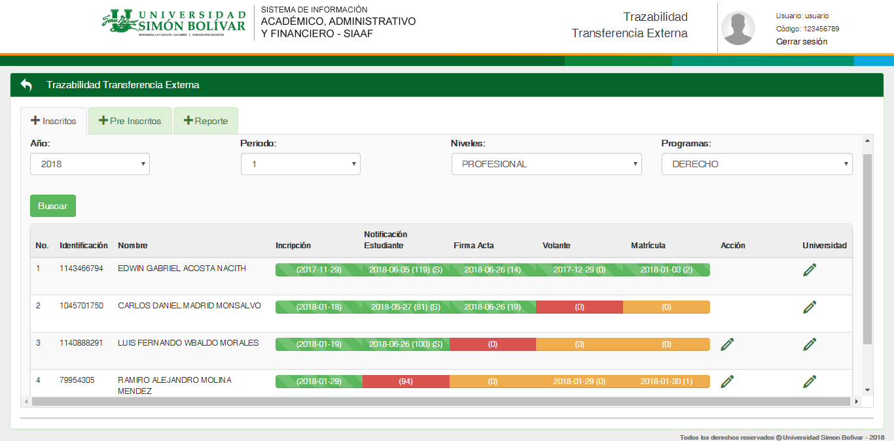
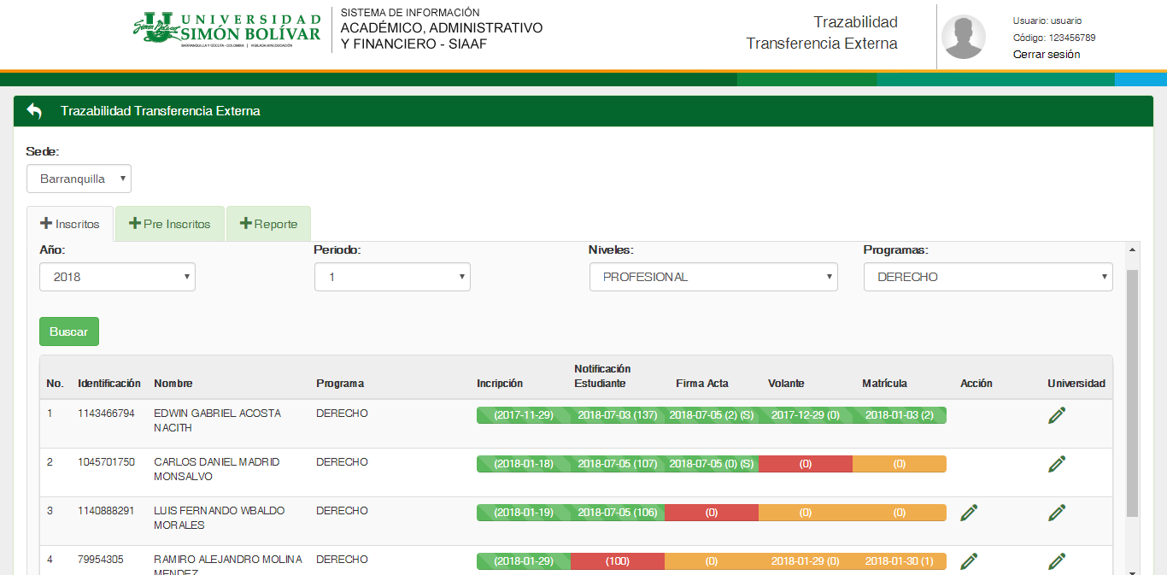
Estado
Para realizar la asignación de la fecha de homologación, presione el icono « » de la columna «Acción» correspondiente al estudiante cuando este se encuentre en la etapa de «Inscripción»

Slide 9
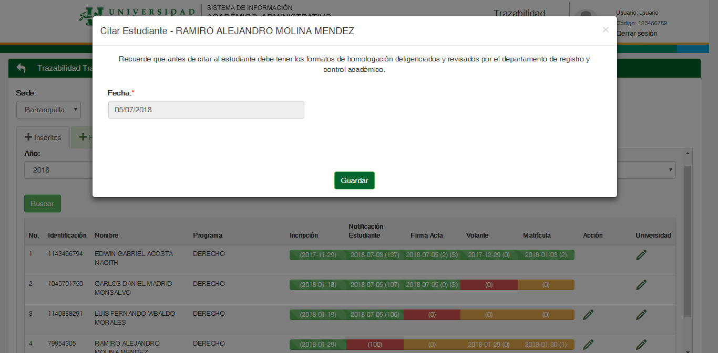
Citar Estudiante
En la ventana desplegada, realice el cambio de fecha de homologación en el campo «Fecha», y finalice presionando el botón «Guardar»

Slide 10
Aceptación de Homologación
Para realizar la aceptación o negación de la homologación por parte del estudiante, presione el icono « » de la columna «Acción» correspondiente al estudiante cuando este se encuentre en la etapa de «Notificación Estudiante»

Slide 11
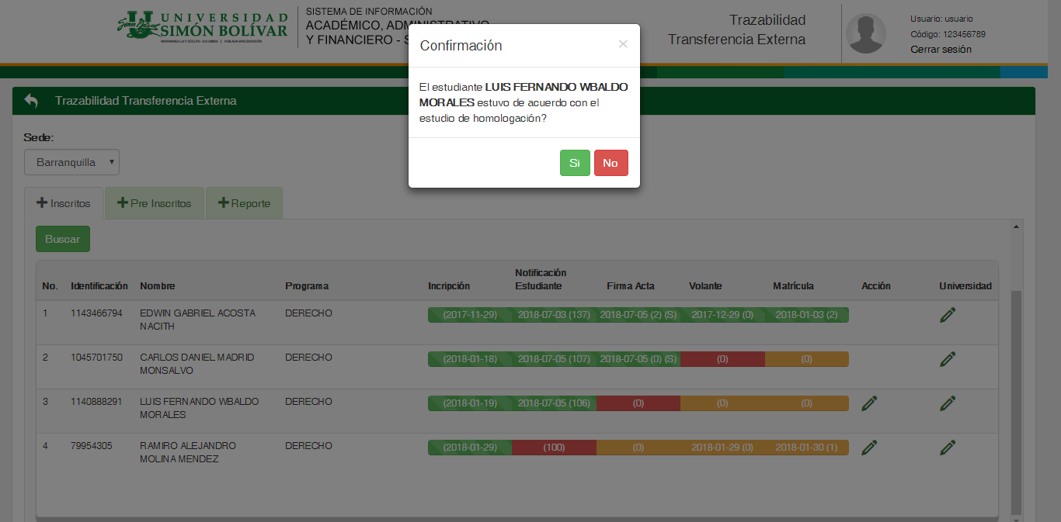
Aceptación de Homologación
En la ventana desplegada, realice la confirmación de la homologación presionando la opción «Si» o «No»

Slide 12
Edición de Universidad
Para realizar la edición de la universidad correspondiente al estudiante presione el icono « », perteneciente a la columna «Universidad»

Slide 13
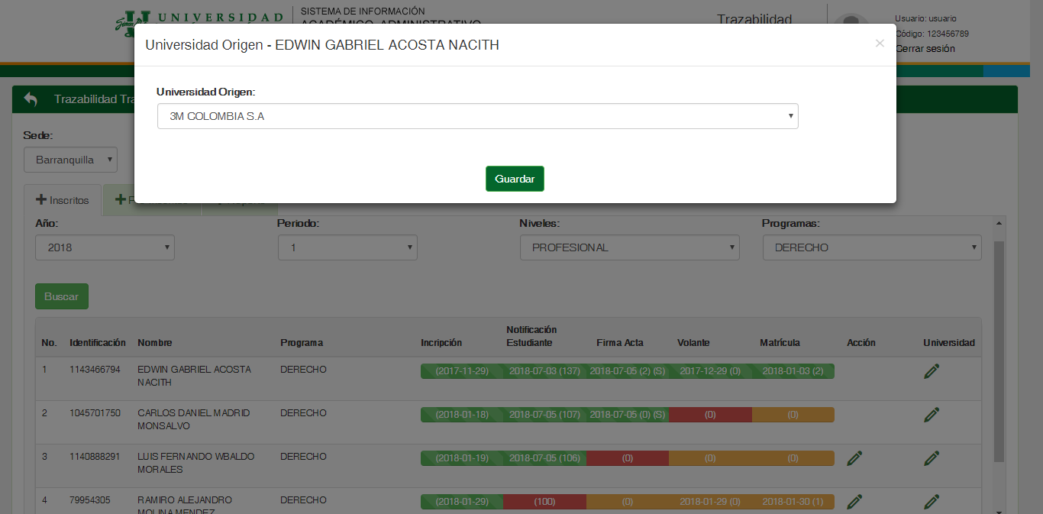
Edición de Universidad
Seleccione la universidad perteneciente al estudiante y finalice presionando el botón «Guardar»

Slide 14
Pre Inscritos

Slide 15
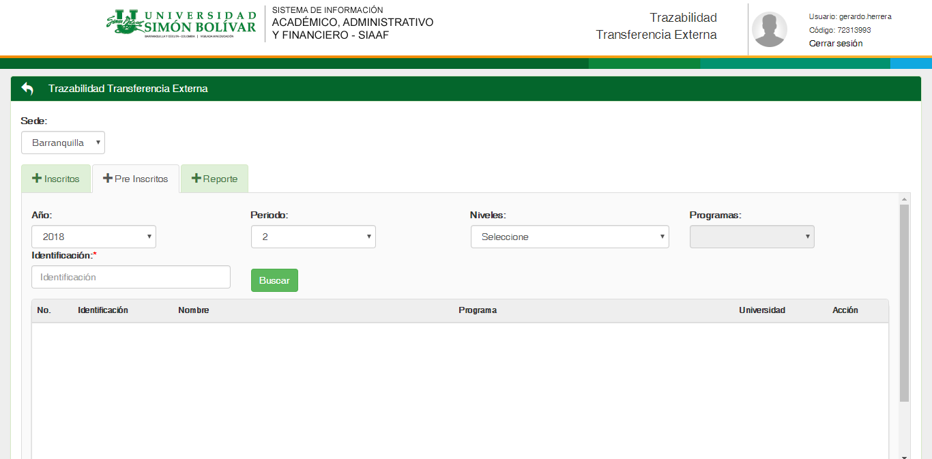
Pre Inscritos
Para consular los pre inscritos de transferencia externa, deberá seleccionar la sede y luego ubicarse en la pestaña «Pre Inscritos» y completar los filtros de búsqueda: año, periodo, nivel, programa y opcionalmente la identificación del estudiante, posteriormente presionar el botón «Buscar».

Slide 16
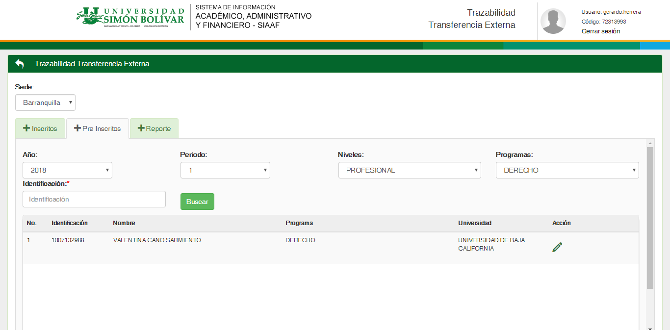
Pre Inscritos
Para realizar la edición de la universidad correspondiente al estudiante presione el icono « », perteneciente a la columna «Universidad»

Slide 17
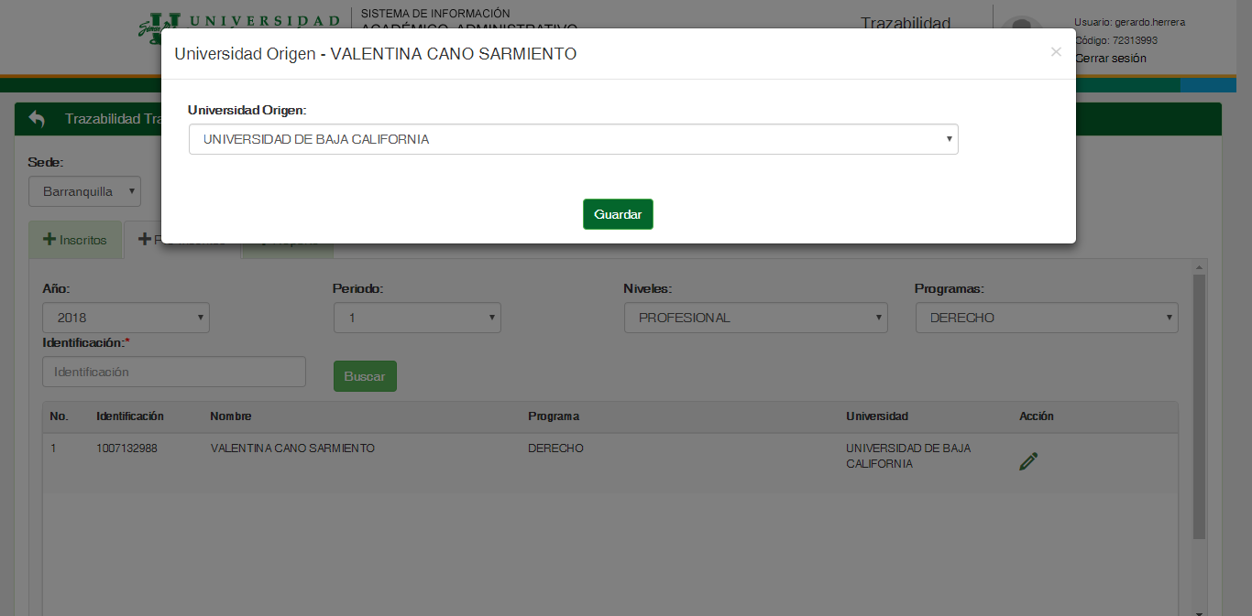
Pre Inscritos
Para realizar la edición de la universidad correspondiente al estudiante presione el icono « », perteneciente a la columna «Universidad»

Slide 18
REPORTE

Slide 19
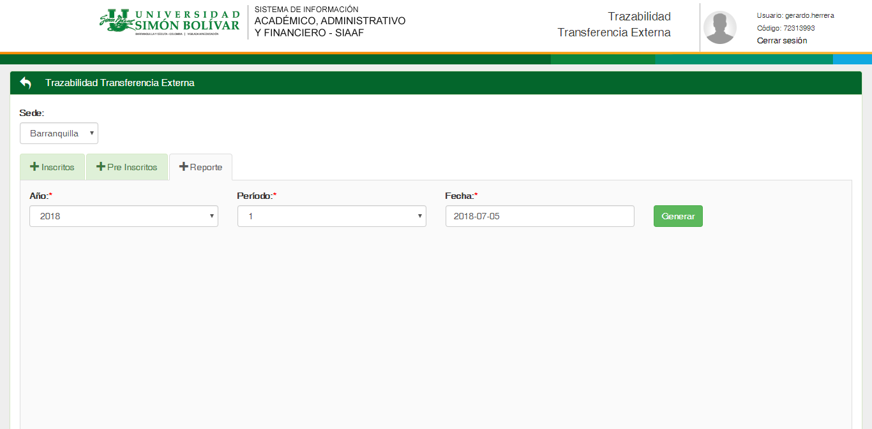
REPORTE
Para generar el reporte de transferencia externa, deberá seleccionar la sede y luego ubicarse en la pestaña «Reporte» y completar los filtros de búsqueda: año, periodo y fecha, posteriormente presionar el botón «Generar».

Slide 20
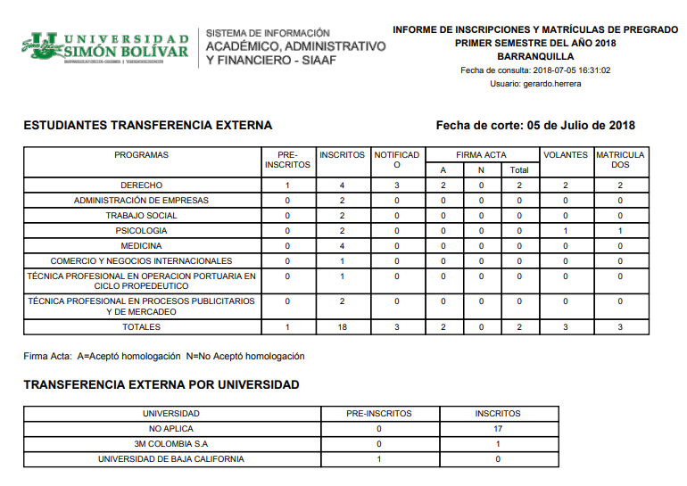
REPORTE
El reporte es generado en un documento PDF. Ejemplo:

